Slide 1
LG 화학 1동 자동창고
ECS 화면설계서
ECS Renewal · Ver 1.2 · 2026-09-17
기준 : EXE_NEWUI\WCS_CLIENT\Ecs.exe (Build 2026.09.17 08:18:34) + Ecs.ini

Slide 2
Document history
Vers. | Date | Author | Approver | Notes
V1.0 | 2026-09-03 | LGLS ECS Renewal |  | 최초 작성
V1.1 | 2026-09-09 | LGLS ECS Renewal |  | 명칭 ECS 확정, 범례 화면 내장, 판넬 보기 신설, 캡처 갱신
V1.2 | 2026-09-17 | LGLS ECS Renewal |  | 메인 화면 새 배치(MAIN_UI=2, 왼쪽 고정 칸) 전체화면 캡처, 리본 메뉴 정리(INI 열기·반자동 TEST·확대 숨김), 크레인·RGV 색 범례 정합, 레이아웃 그룹 이름 정정, Ecs.ini 설정 장 추가
LG 화학 1동 ECS | 화면설계서 | Ver 1.2
2

Slide 3
Contents
메인
메인 화면 (전체화면)
메인 화면 영역 구성
리본 메뉴
왼쪽 고정 칸 ① 통신 상태 · 범례
왼쪽 고정 칸 ② 설비 반송 · 작업정보
설비 그림 · 마우스 동작
설비 대화상자
CV 상태
SC 상태
RTV(RGV) 상태
부록
Ecs.ini 화면 설정
설계 결정 · 변경 이력
ECS>환경설정
통신 연결 정의 (EQP 정보)
로그 삭제 설정 (이력 삭제 주기 변경)
범례 (색상정보)
MANUAL
JOB 수동지시
크레인 수동작업
RTV(RGV) 수동작업
서버 프로그램
통합 태스크 (ALL_TASK)
설비 통신 (WCS_TASK_CV)
스케줄러 (IO_TASK)
상위 통신 (WCS_TASK_HOST)
ECS>뷰
작업정보
찾기
ECS>창고 모니터링
작업번호 / 트랙번호 / 제품정보 표시 전환
LOG
작업 로그
HOST 로그
설비에러이력
유저사용 로그
ECS 프로그램 이력
알람 (경고창)
LG 화학 1동 ECS | 화면설계서 | Ver 1.2
3

Slide 4
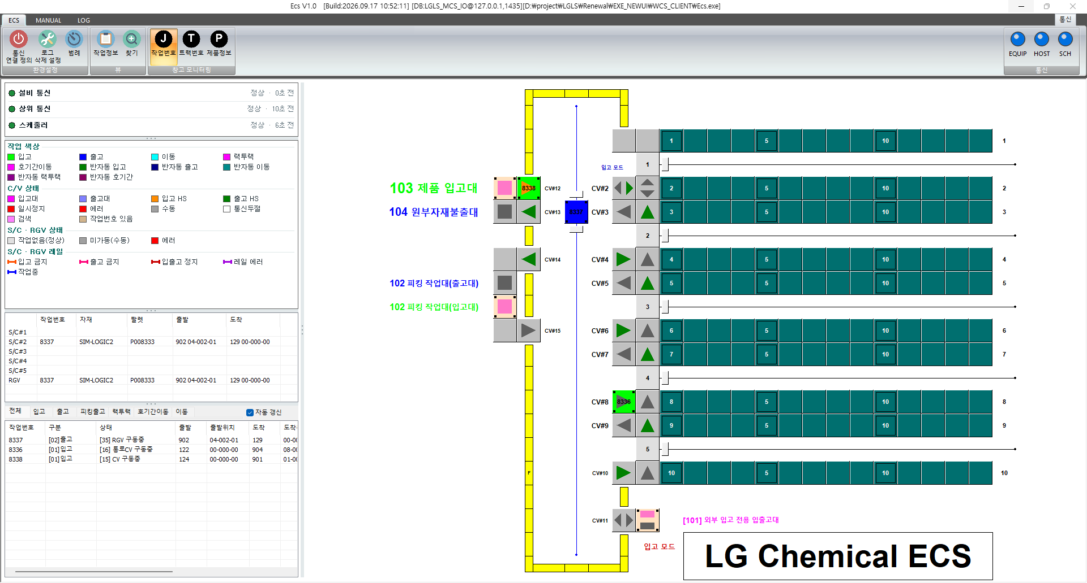
메인 화면 (창고 모니터링) - 전체화면 1920×1080
LG 화학 1동 ECS | 화면설계서 | Ver 1.2
4

Slide 5
메인 화면 영역 구성
영역 | 내용
① 제목줄 | Ecs V1.0 [Build 시각] [DB:DB명@서버][실행 경로] - 길면 흘러감
② 리본 | ECS / MANUAL / LOG 탭 + 오른쪽 끝 통신(EQUIP·HOST·SCH)
③ 통신 상태 | 설비 통신 / 상위 통신 / 스케줄러 - 정상·느림·끊김
④ 범례 | 작업 색상 · C/V 상태 · S/C·RGV 상태 · S/C·RGV 레일 (28항목)
⑤ 설비 반송 | S/C#1~5, RGV 현재 반송 작업 (2초 갱신)
⑥ 작업정보 | 진행 중 작업 목록, 탭 7개, 자동 갱신 (2초)
⑦ 설비 그림 | C/V·크레인·RGV·랙·작업대·입출고 모드 (EcsLayout1.xml)
■ 프로그램 개요
· 1동 자동창고 전체 배치(랙 10열, 크레인 5대, RGV 1대, C/V#2~#15, 작업대)와 작업 진행을 실시간 표시한다.
· 실행 : Ecs.exe. 기동 시 [USER] DEFAULT_ID 로 자동 로그인한다.
· 설비 데이터는 [ETC] COLLECT_INTERVAL_MS=300 주기로 DB 에서 읽는다.
■ 크기 조절
· 칸 사이 손잡이(점선)를 끌면 크기가 바뀌고 Ecs.ini MAIN_UI_LEFT_W / COMM_H / LEG_H / VEH_H 에 저장된다.
· 창 크기를 바꾸면 왼쪽 칸 폭도 비례해 다시 저장된다. 기준값 : 1920×1080 최대화에서 LEFT_W=531.
· MAIN_UI=2(왼쪽 고정 칸 배치)는 기동 시 한 번 읽는다.
LG 화학 1동 ECS | 화면설계서 | Ver 1.2
5

Slide 6
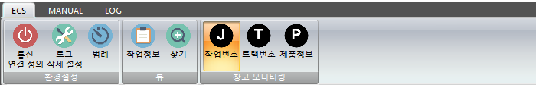
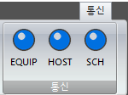
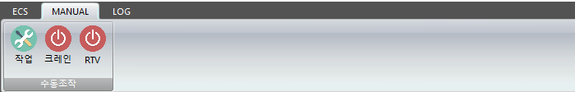
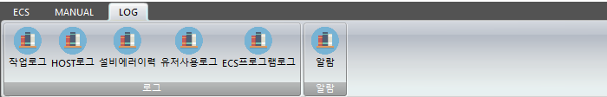
리본 메뉴
ECS 탭
통신 (모든 탭 오른쪽 끝)
MANUAL 탭
LOG 탭
탭 | 그룹 | 버튼 | 비고
ECS | 환경설정 | 통신 연결 정의 · 로그 삭제 설정 · 범례 | INI 열기(INI_MENU=0) · 사용자(USER_MENU=0) 숨김
ECS | 뷰 / 창고 모니터링 | 작업정보 · 찾기 / 작업번호 · 트랙번호 · 제품정보 | 판넬 보기 · 처리 그룹 숨김(PANEVIEW_MENU / PROCESS_MENU)
MANUAL | 수동조작 | 작업 · 크레인 · RTV | 반자동 TEST 그룹 숨김(SEMITEST_MENU=0)
LOG | 로그 / 알람 | 작업로그 · HOST로그 · 설비에러이력 · 유저사용로그 · ECS프로그램로그 / 알람
공통 | 통신 | EQUIP · HOST · SCH | 파랑=정상, 빨강=단절. 단절 시 클릭하면 핑·포트 점검 안내 (STATUS_POS=RIBBON, COMM_MODE=2)
LG 화학 1동 ECS | 화면설계서 | Ver 1.2
6

Slide 7
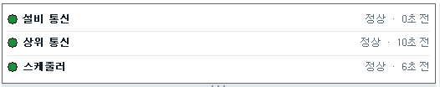
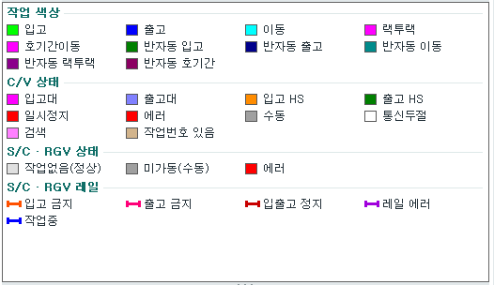
왼쪽 고정 칸 ① 통신 상태 · 범례
표시 | 조회 대상(5초) | 정상 / 느림
설비 통신 | CV_DATA.READ_UPD_DT | 10초 / 60초
상위 통신 | HOST_IF_LOG.INS_DT | 60초 / 300초
스케줄러 | JOB_MST.UPD_DT | 120초 / 900초
■ 범례 (28항목, 색 = Ecs.ini [USER] USER_COLOR_*)
· 작업 색상 10 : 입고 · 출고 · 이동 · 랙투랙 · 호기간이동 + 반자동 5종
· C/V 상태 10 : 입고대 · 출고대 · 입고 HS · 출고 HS · 일시정지 · 에러 · 수동 · 통신두절 · 검색 · 작업번호 있음
· S/C·RGV 상태 3 : 작업없음(정상) · 미가동(수동) · 에러 - 크레인·RGV 포크 색이 이 범례와 같다
· S/C·RGV 레일 5 : 입고 금지 · 출고 금지 · 입출고 정지 · 레일 에러 · 작업중
· 색은 ECS > 환경설정 > 범례 에서 바꾸며 저장 즉시 반영된다.
LG 화학 1동 ECS | 화면설계서 | Ver 1.2
7

Slide 8
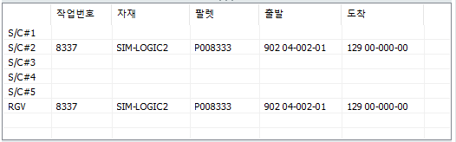
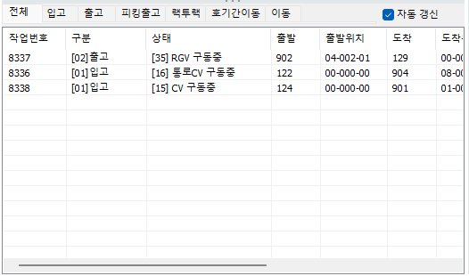
왼쪽 고정 칸 ② 설비 반송 · 작업정보
■ 설비 반송 (2초 갱신)
· 행 : S/C#1 ~ S/C#5, RGV
· 열 : 작업번호 · 자재 · 팔렛 · 출발(스테이션 + 위치) · 도착(스테이션 + 위치)
· 크레인·RGV 가 지금 들고 있는 작업을 한눈에 본다.
■ 작업정보 (자동 갱신 2초)
· 탭 : 전체 · 입고 · 출고 · 피킹출고 · 랙투랙 · 호기간이동 · 이동
· 열 : 작업번호 · 구분 · 상태 · 출발 · 출발위치 · 도착 · 도착위치 · LOT · 제품 · 우선 · 수정시각
· 상태 표기 예 : [15] CV 구동중 / [16] 통로CV 구동중 / [25] SC 구동중 / [35] RGV 구동중
· 조건 조회·수정·삭제는 ECS > 뷰 > 작업정보 창에서 한다.
LG 화학 1동 ECS | 화면설계서 | Ver 1.2
8

Slide 9
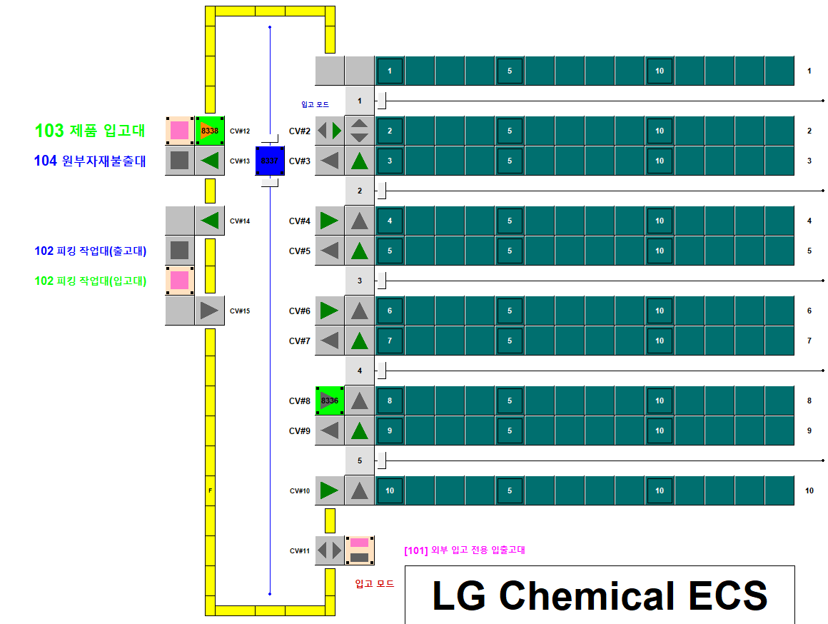
설비 그림 · 마우스 동작
동작 | 대상 | 결과
클릭 | C/V 트랙 | CV 상태 창
클릭 | 크레인 (가로 레일 위 칸) | SC 상태 창
클릭 | RGV (세로 레일 위 칸) | RTV 상태 창
더블클릭 | 입고 모드 / 출고 모드 글자 | 방향 전환 요청 (확인창)
우클릭 · 휠 | - | 사용하지 않음 (추후 정의)
■ 입출고 모드 전환 (더블클릭)
· 대상 : C/V#11 입출고 겸용대(트랙 122) / C/V#2 S/C#1 통로(트랙 103)
· 확인창에 PLC 방향 워드 주소를 보여 준다 : DIR_ADDR_CV11=310, DIR_ADDR_CV2=301
· 확인하면 설비 통신이 즉시 방향을 바꾸고(DIRM), 스케줄러는 MANUAL_DIR_HOLD_SEC(기본 120초) 동안 자동 전환을 멈춘다.
· 크레인·RGV 색 : 에러 → 미가동(범례 수동색) → 작업없음(범례 정상색) → 작업구분 색. 색을 지우는 시점은 VEH_CLEAR_MODE=3.
· 트랙 글자는 리본 [창고 모니터링] 선택(작업번호/트랙번호/제품정보)을 따른다.
· 작업대 명칭은 해당 트랙 왼쪽에 둔다 : 103 제품 입고대(TR#24) · 104 원부자재불출대(TR#26) · 102 피킹 작업대(출고대 TR#29 / 입고대 TR#30) · [101] 입출고대(TR#22).
· 명칭 글자색 : 입고대 = 범례 입고색, 출고대 = 범례 출고색(범례 변경 시 함께 바뀜), 101 입출고대 = 핑크 고정.
LG 화학 1동 ECS | 화면설계서 | Ver 1.2
9

Slide 10
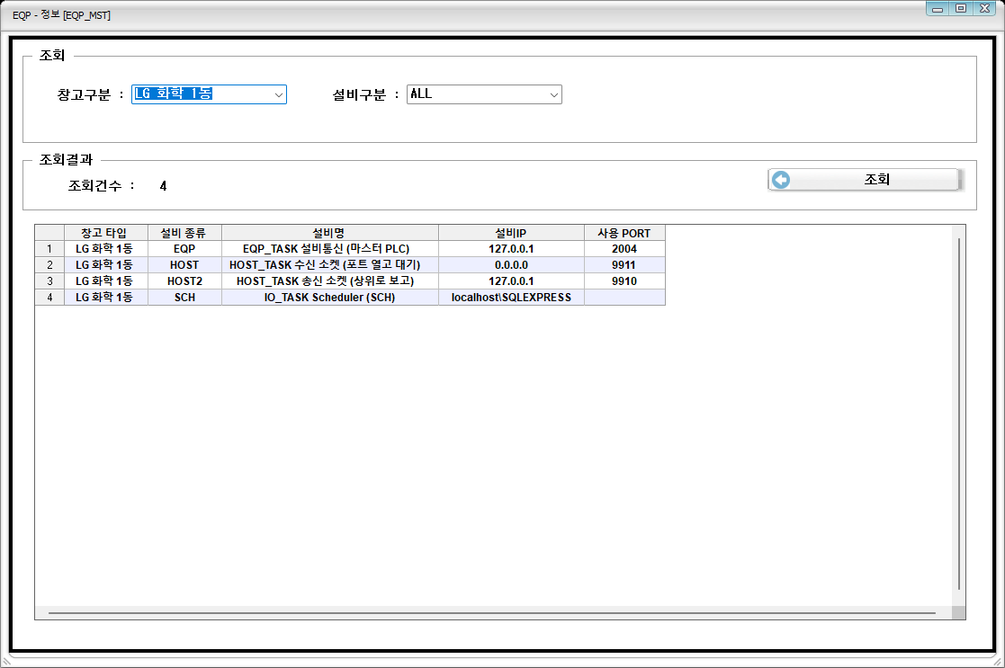
ECS>환경설정 - 통신 연결 정의 (EQP 정보)
■ 메뉴 Path
ECS ▷ 환경설정 ▷ 통신 연결 정의
■ 프로그램 개요
서버 프로그램(EQP=설비 통신, HOST/HOST2=상위 통신, SCH=스케줄러)의 접속 정보와 생존 상태를 조회한다. (EQP_MST)
■ 특기사항
· 설비 구분 콤보 : ALL / EQP / HOST / SCH. HOST 를 고르면 HOST2 까지 함께 조회된다.
· EQP 대표 행은 마스터 PLC 소켓(IP/PORT) 정의를 나타낸다.
LG 화학 1동 ECS | 화면설계서 | Ver 1.2
10

Slide 11
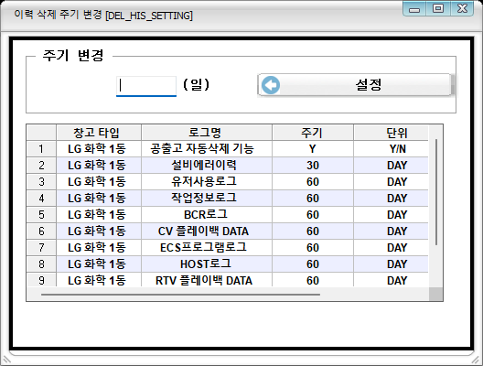
ECS>환경설정 - 로그 삭제 설정 (이력 삭제 주기 변경)
■ 메뉴 Path
ECS ▷ 환경설정 ▷ 로그 삭제 설정
■ 프로그램 개요
로그 테이블별 보존 주기(일)를 조회·변경한다. (DEL_HIS_SETTING)
■ 특기사항
· 행을 클릭하면 그 행의 주기가 (일) 칸에 채워진다.
· 값을 고쳐 [설정] 을 누르면 변경되고 유저사용 로그에 기록된다. 공백/0 은 설정할 수 없다.
LG 화학 1동 ECS | 화면설계서 | Ver 1.2
11

Slide 12
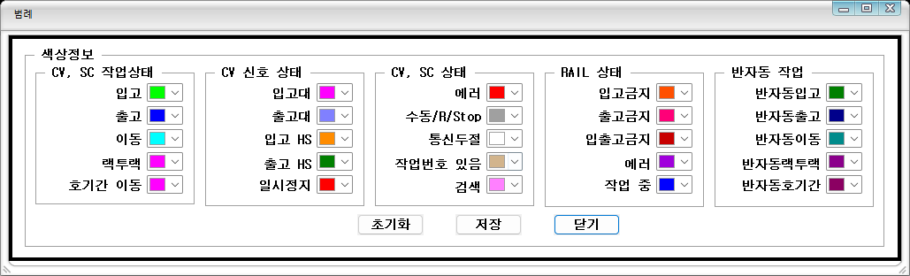
ECS>환경설정 - 범례 (색상정보)
■ 메뉴 Path
ECS ▷ 환경설정 ▷ 범례
■ 프로그램 개요
메인 화면에서 쓰는 색(작업상태·CV 신호·CV/SC 상태·RAIL·반자동)을 확인·변경한다. 저장하면 Ecs.ini [USER] USER_COLOR_* 에 기록된다.
■ 특기사항
· 색을 바꾸면 메인 화면 설비와 왼쪽 범례 칸에 곧바로 반영된다.
· 크레인·RGV 포크 색도 범례를 따른다 : 작업없음 = 범례 "작업없음(정상)", 미가동 = 범례 "수동" 색 (2026-09-17 정합).
· RAIL 색은 정지 사유별로 나뉜다 : 입고금지 / 출고금지 / 입출고금지 / 에러 / 작업 중.
LG 화학 1동 ECS | 화면설계서 | Ver 1.2
12

Slide 13
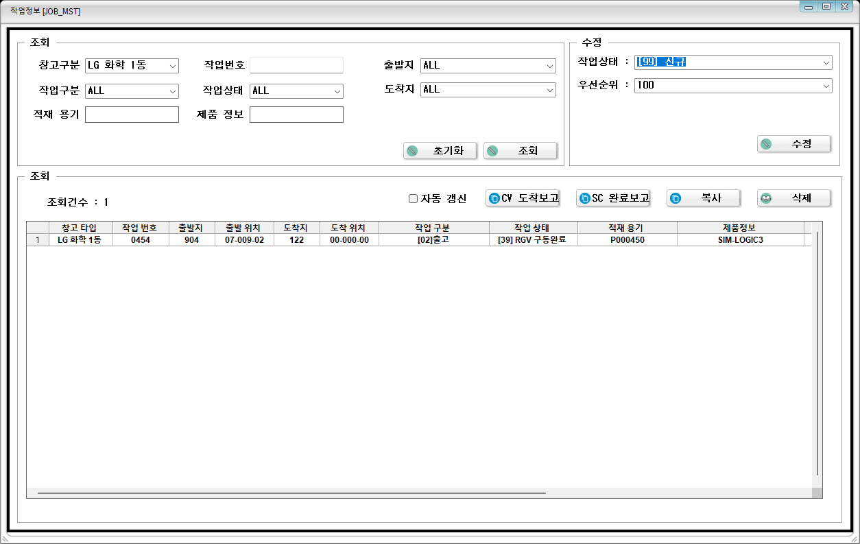
ECS>뷰 - 작업정보
■ 메뉴 Path
ECS ▷ 뷰 ▷ 작업정보
■ 프로그램 개요
진행 중 작업(JOB_MST)을 별도 창에서 조회하고 작업상태/우선순위 수정, 삭제·복사·완료 보고를 수행한다.
■ 특기사항
· 메인 화면 왼쪽 작업정보 칸과 별개로, 조건 조회와 수정이 필요할 때 여는 창이다(의도된 동작).
· [CV 도착보고]/[SC 완료보고] 는 설비 신호가 유실됐을 때 사람이 대신 보고하는 기능이다.
· [자동 갱신] 을 켜면 주기적으로 목록을 다시 읽는다.
LG 화학 1동 ECS | 화면설계서 | Ver 1.2
13

Slide 14
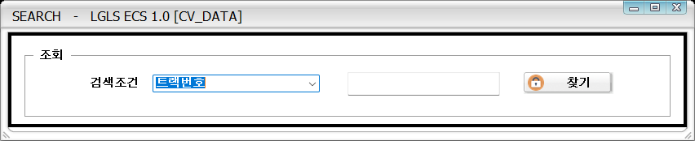
ECS>뷰 - 찾기
■ 메뉴 Path
ECS ▷ 뷰 ▷ 찾기
■ 프로그램 개요
작업번호를 입력하면 그 화물이 있는 트랙/설비를 메인 화면에서 검색색으로 깜빡여 보여 준다(5초).
LG 화학 1동 ECS | 화면설계서 | Ver 1.2
14

Slide 15
ECS>창고 모니터링 - 작업번호 / 트랙번호 / 제품정보 표시 전환
■ 메뉴 Path
ECS ▷ 창고 모니터링
■ 프로그램 개요
메인 화면 각 트랙에 표시할 글자를 작업번호 / 트랙번호 / 제품정보 중에서 고른다. 선택한 버튼이 강조된다.
■ 특기사항
· [WH] WH_TYP=10 일 때 표시. 제품정보 버튼은 [MENU] PRODINFO_MENU=1 일 때만 보인다.
(캡처 없음 - 오른쪽 설명 참조)
LG 화학 1동 ECS | 화면설계서 | Ver 1.2
15

Slide 16
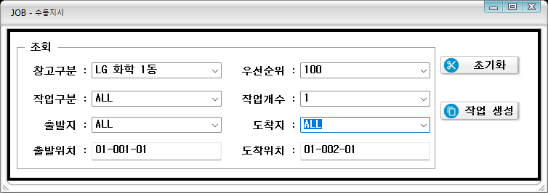
MANUAL - JOB 수동지시
■ 메뉴 Path
MANUAL ▷ 수동조작 ▷ 작업
■ 프로그램 개요
창고/작업구분/출발지/도착지/위치를 지정해 작업을 직접 생성한다(수동 운전용).
■ 특기사항
· 작업개수를 지정하면 같은 조건으로 여러 건을 만든다.
· 반자동(1x) 작업은 상위에 보고하지 않고 완료 시 삭제된다.
LG 화학 1동 ECS | 화면설계서 | Ver 1.2
16

Slide 17
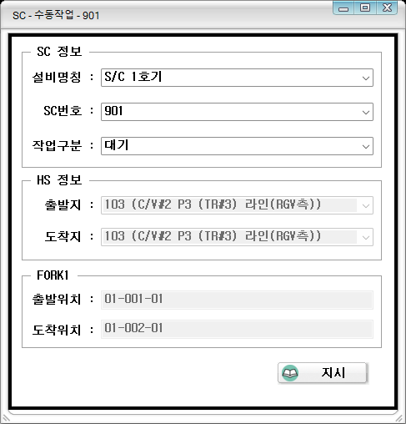
MANUAL - 크레인 수동작업
■ 메뉴 Path
MANUAL ▷ 수동조작 ▷ 크레인
■ 프로그램 개요
크레인 한 대에 H/S(트랙)·셀 위치를 지정해 직접 이송 지시를 낸다.
■ 특기사항
· 그 크레인에 진행 중인 지시가 있으면 수동 지시를 거부한다.
LG 화학 1동 ECS | 화면설계서 | Ver 1.2
17

Slide 18
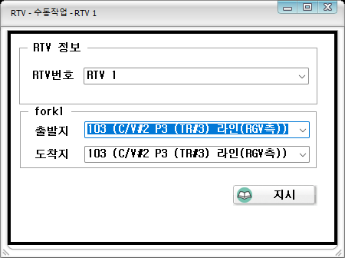
MANUAL - RTV(RGV) 수동작업
■ 메뉴 Path
MANUAL ▷ 수동조작 ▷ RTV
■ 프로그램 개요
RGV 에 출발지/도착지 트랙을 지정해 직접 반송 지시를 낸다.
■ 특기사항
· 출발지=도착지 지시와, 진행 중 지시가 있을 때의 지시는 거부된다.
LG 화학 1동 ECS | 화면설계서 | Ver 1.2
18

Slide 19
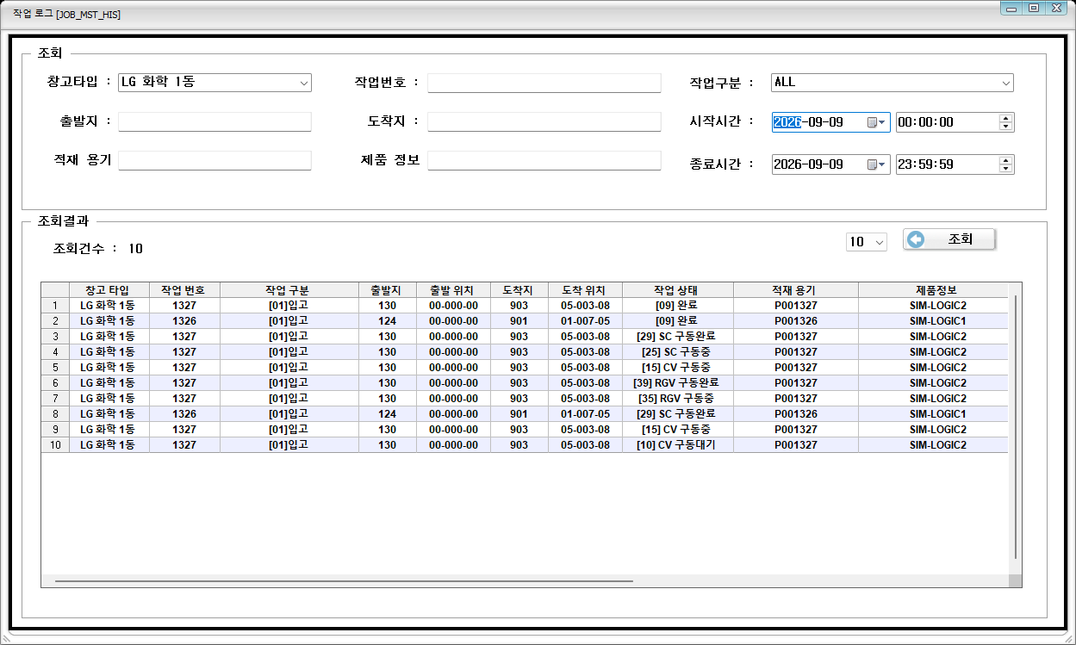
LOG - 작업 로그
■ 메뉴 Path
LOG ▷ 로그 ▷ 작업로그
■ 프로그램 개요
작업 이력(JOB_MST_HIS)을 기간/작업번호/상태로 조회한다.
LG 화학 1동 ECS | 화면설계서 | Ver 1.2
19

Slide 20
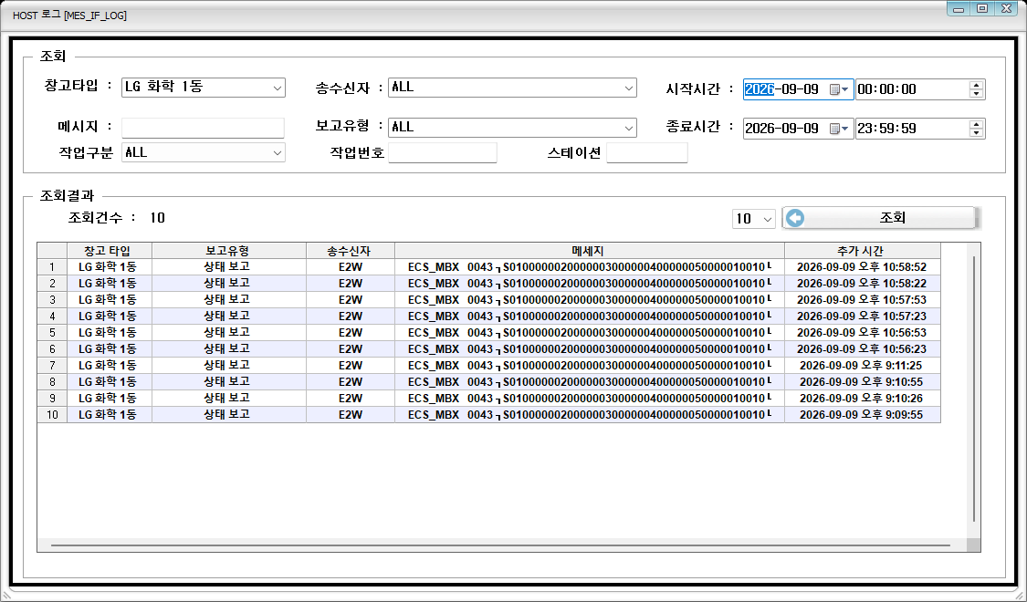
LOG - HOST 로그
■ 메뉴 Path
LOG ▷ 로그 ▷ HOST로그
■ 프로그램 개요
상위(WMS/IMS)와 주고받은 전문 이력(HOST_IF_LOG)을 조회한다.
■ 특기사항
· 전문 : O(작업지시) R(응답) M(모드 전환) S(상태보고) E(에러보고) F(완료)
LG 화학 1동 ECS | 화면설계서 | Ver 1.2
20

Slide 21
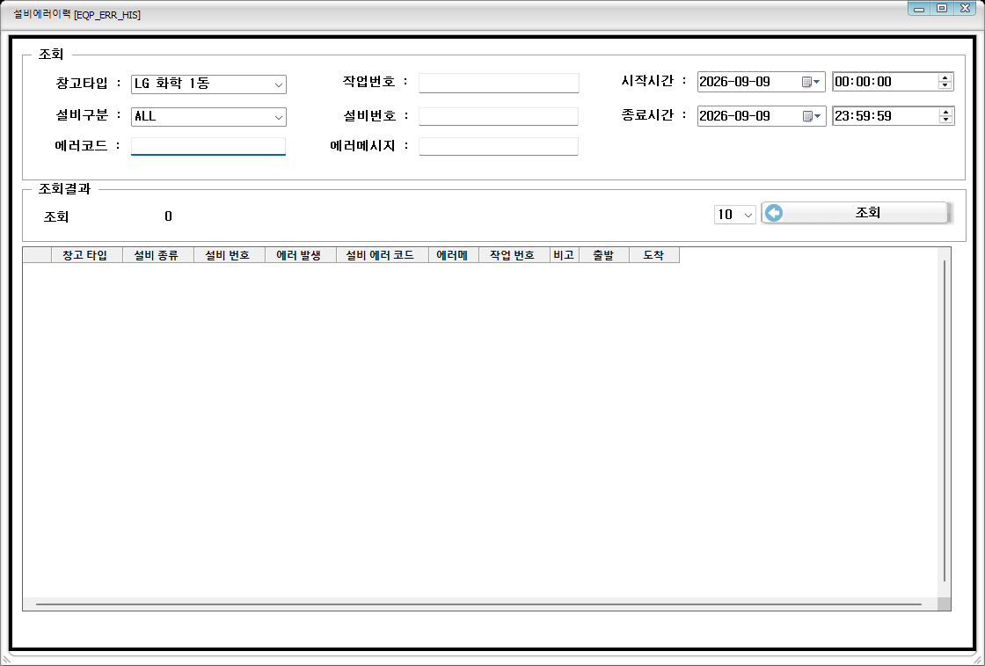
LOG - 설비에러이력
■ 메뉴 Path
LOG ▷ 로그 ▷ 설비에러이력
■ 프로그램 개요
설비(CV/SC/RTV) 에러 발생·해제 이력(EQP_ERR_HIS)을 조회한다.
LG 화학 1동 ECS | 화면설계서 | Ver 1.2
21

Slide 22
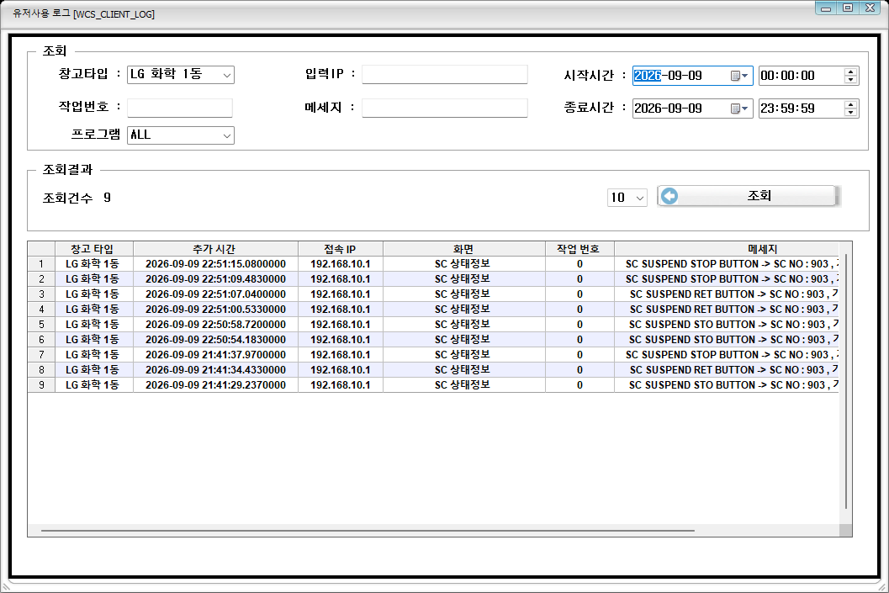
LOG - 유저사용 로그
■ 메뉴 Path
LOG ▷ 로그 ▷ 유저사용로그
■ 프로그램 개요
운전 화면에서 사람이 수행한 조작(지시/삭제/설정 변경/방향 전환) 기록(WCS_CLIENT_LOG)을 조회한다.
LG 화학 1동 ECS | 화면설계서 | Ver 1.2
22

Slide 23
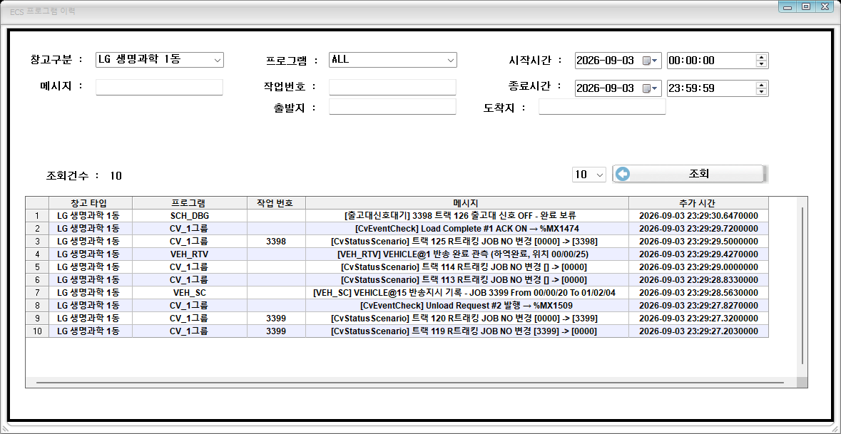
LOG - ECS 프로그램 이력
■ 메뉴 Path
LOG ▷ 로그 ▷ ECS프로그램로그
■ 프로그램 개요
서버 프로그램(스케줄러/설비 통신/상위 통신)이 남긴 운전 이력(WCS_LOG_PGR)을 프로그램·시간·작업번호로 조회한다.
LG 화학 1동 ECS | 화면설계서 | Ver 1.2
23

Slide 24
LOG - 알람 (경고창)
■ 메뉴 Path
LOG ▷ 알람 ▷ 알람 (자동 표시)
■ 프로그램 개요
체류 작업과 알람을 모아 보여 주는 경고창. 10초마다 조회해 해당 건이 있으면 화면 오른쪽 아래에 스스로 뜬다.
■ 특기사항
· 체류 기준 : Ecs.ini [USER] JOB_STALL_WARN_SEC=300 (최소 10초, 저장 즉시 반영).
· 목록 열 : 시각 / 작업번호 / 구분 / 체류(초) / 내용. [STOP] 은 음소거 후 숨긴다.
· 체류는 경고만 한다 - 시간 경과로 작업을 자동 완료하지 않는다(설비 신호와 실물을 확인 후 처리).
(캡처 없음 - 오른쪽 설명 참조)
LG 화학 1동 ECS | 화면설계서 | Ver 1.2
24

Slide 25
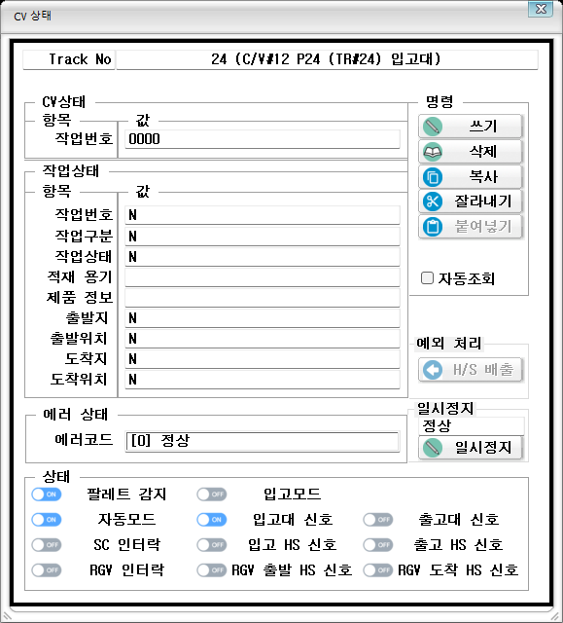
설비 대화상자 - CV 상태
■ 메뉴 Path
메인 화면에서 컨베이어 트랙 클릭
■ 프로그램 개요
컨베이어 트랙의 PLC 신호와 작업 정보를 보고, 작업번호 쓰기/삭제/복사/잘라내기/붙여넣기, 트랙 일시정지, H/S 배출을 수행한다.
■ 특기사항
· [쓰기]/[붙여넣기] 로 작업을 트랙에 올리면 통로 CV(트랙 103~120)는 상태 16(통로CV 구동중), 그 밖의 작업대는 15 로 기록된다.
· 예외 처리 [H/S 배출] 은 출고 H/S 에 놓인 작업 없는 화물을 출고대로 내보낸다(반자동 출고, 상위 보고 없음).
· 확대 버튼은 숨김(Ecs.ini ZOOM_BTN=0).
LG 화학 1동 ECS | 화면설계서 | Ver 1.2
25

Slide 26
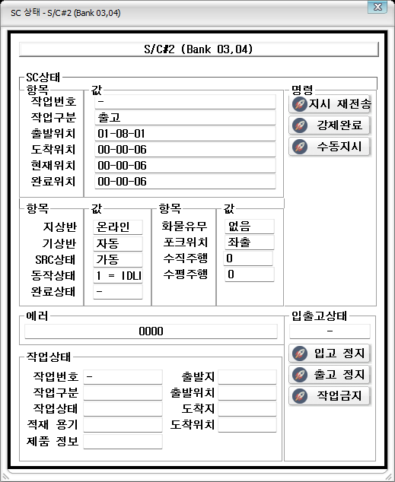
설비 대화상자 - SC 상태
■ 메뉴 Path
메인 화면에서 크레인 클릭
■ 프로그램 개요
크레인 상태·차상 화물·좌표·에러와 작업 상태를 본다. 명령 : 지시 재전송 / 강제완료 / 수동지시, 입출고상태 : 입고 정지 / 출고 정지 / 작업금지.
■ 특기사항
· 제목줄에 호기와 담당 Bank 를 표시한다 (예 S/C#2 (Bank 03,04)).
· [수동지시] 는 MANUAL > 크레인 창을 연다.
· 확대 버튼은 숨김(ZOOM_BTN=0).
LG 화학 1동 ECS | 화면설계서 | Ver 1.2
26

Slide 27
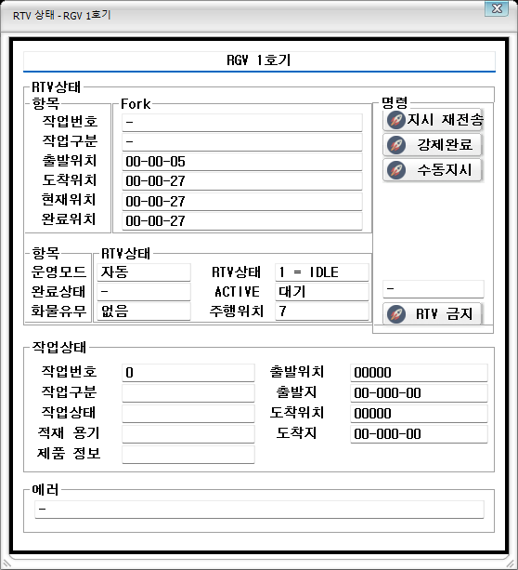
설비 대화상자 - RTV(RGV) 상태
■ 메뉴 Path
메인 화면에서 RGV 클릭
■ 프로그램 개요
RGV 상태와 작업 상태를 본다. 명령 : 지시 재전송 / 강제완료 / 수동지시, RTV 금지.
■ 특기사항
· RTV 상태 : 운영모드 / 완료상태 / 화물유무 / RTV상태 / ACTIVE / 주행위치.
· 확대 버튼은 숨김(ZOOM_BTN=0).
LG 화학 1동 ECS | 화면설계서 | Ver 1.2
27

Slide 28
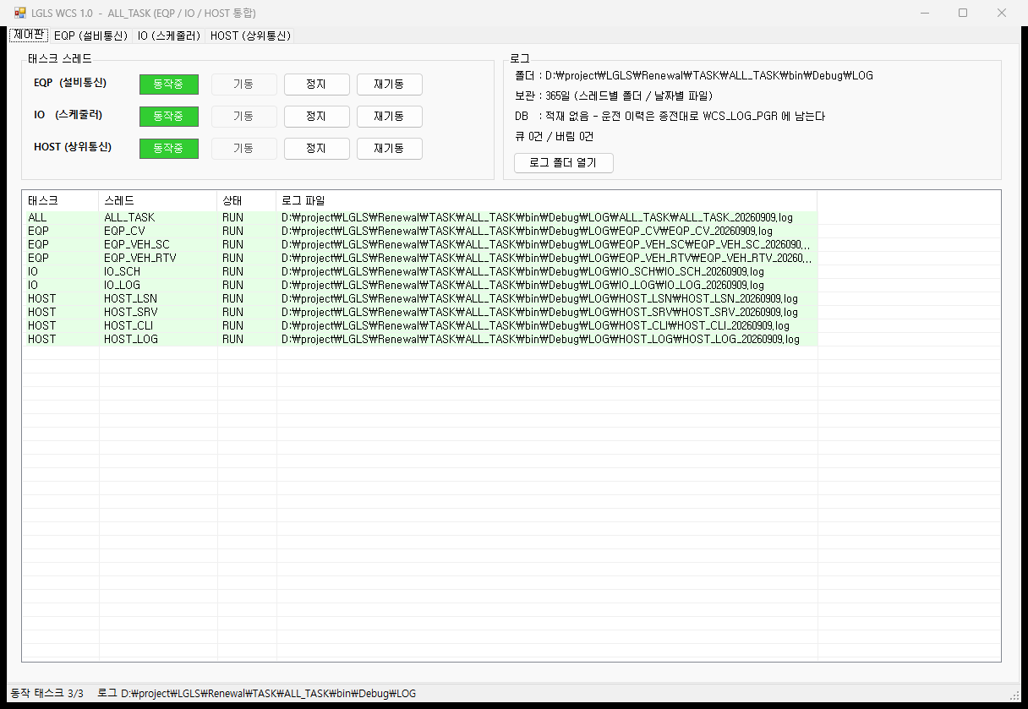
서버 프로그램 - 통합 태스크 (ALL_TASK)
■ 메뉴 Path
TASK\ALL_TASK\ALL_TASK.exe
■ 프로그램 개요
설비 통신(EQP)·스케줄러(IO)·상위 통신(HOST) 세 프로그램을 한 창에 합친 것. 탭으로 각 화면을 보고, [제어판] 에서 태스크별로 기동·정지한다.
■ 특기사항
· 로그는 스레드별 파일(LOG\<스레드>\<스레드>_yyyyMMdd.log, 기본 365일)과 WCS_LOG_PGR 에 남는다.
LG 화학 1동 ECS | 화면설계서 | Ver 1.2
28

Slide 29
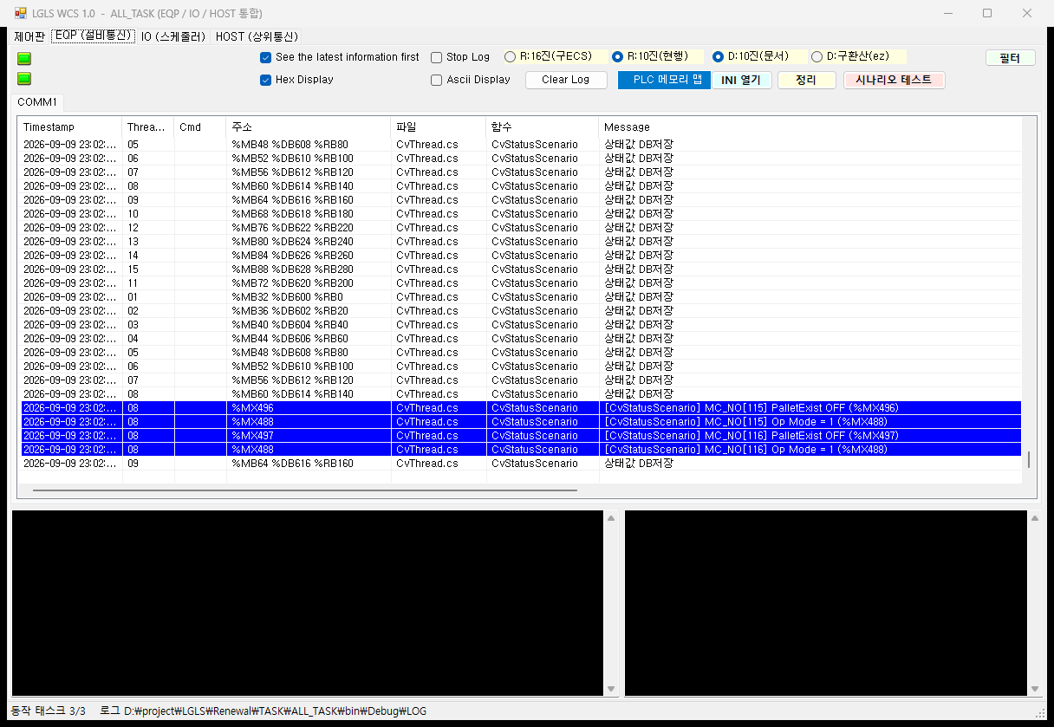
서버 프로그램 - 설비 통신 (WCS_TASK_CV)
■ 메뉴 Path
ALL_TASK ▷ EQP 탭 (단독 : TASK\WCS_TASK_CV_BIN\bin\Debug\WCS_TASK_CV.exe)
■ 프로그램 개요
마스터 PLC(XGT) 와 1소켓으로 통신하며 CV_DATA/SC_DATA_LGLS/RTV_DATA_LGLS 를 갱신하고 지시를 PLC 에 쓴다.
■ 특기사항
· C/V 15대 한 바퀴 약 1초(2026-09-17 개선, 종전 3초 이상) - 운전 화면 반영 속도를 좌우한다.
· WCS_DB.INI [CNF] 속도 옵션(저장 후 2초 내 반영) : CV_BULK_R / CV_EVT_BULK / CV_HB_MS / CV_CYCLE_SLEEP_MS / CV_CYCLE_LOG_MS / UI_LOG_ASYNC.
· Client [입고/출고 모드] 더블클릭 전환(DIRM)은 화물 보류 없이 즉시 방향 워드에 쓴다.
LG 화학 1동 ECS | 화면설계서 | Ver 1.2
29

Slide 30
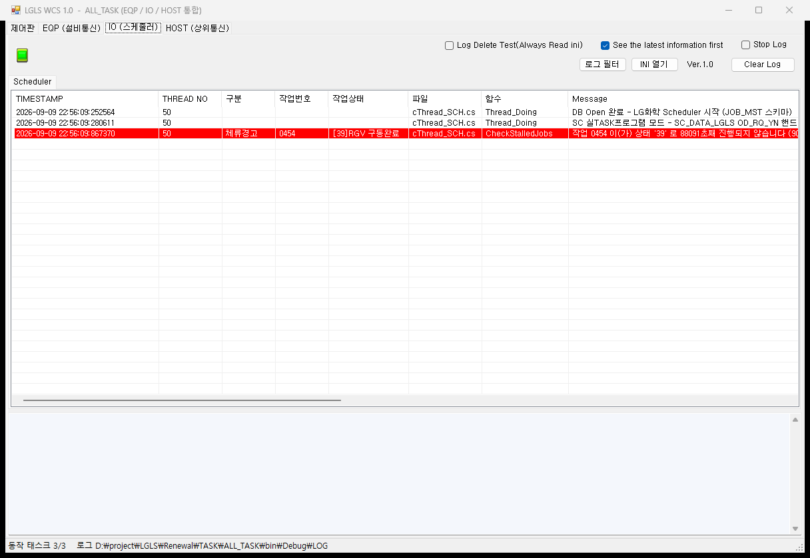
서버 프로그램 - 스케줄러 (IO_TASK)
■ 메뉴 Path
ALL_TASK ▷ IO 탭 (단독 : TASK\IO_TASK\bin\Debug\IO_TASK_SEMI_FINISH.exe)
■ 프로그램 개요
작업 상태 기계. JOB_MST 를 읽어 CV/RGV/SC 지시를 내리고 완료를 판정한다.
■ 특기사항
· ENV_IOSCH.INI [CNF] : OUT_HOLD_SEC(출고 유지 유예) / IN_HS_STATUS(입고 통로 15·16) / MANUAL_DIR_HOLD_SEC(수동 방향 전환 뒤 자동 억제).
· 체류는 경고만 한다(체류복구 폐기). 완료는 설비 신호로만 판정한다.
LG 화학 1동 ECS | 화면설계서 | Ver 1.2
30

Slide 31
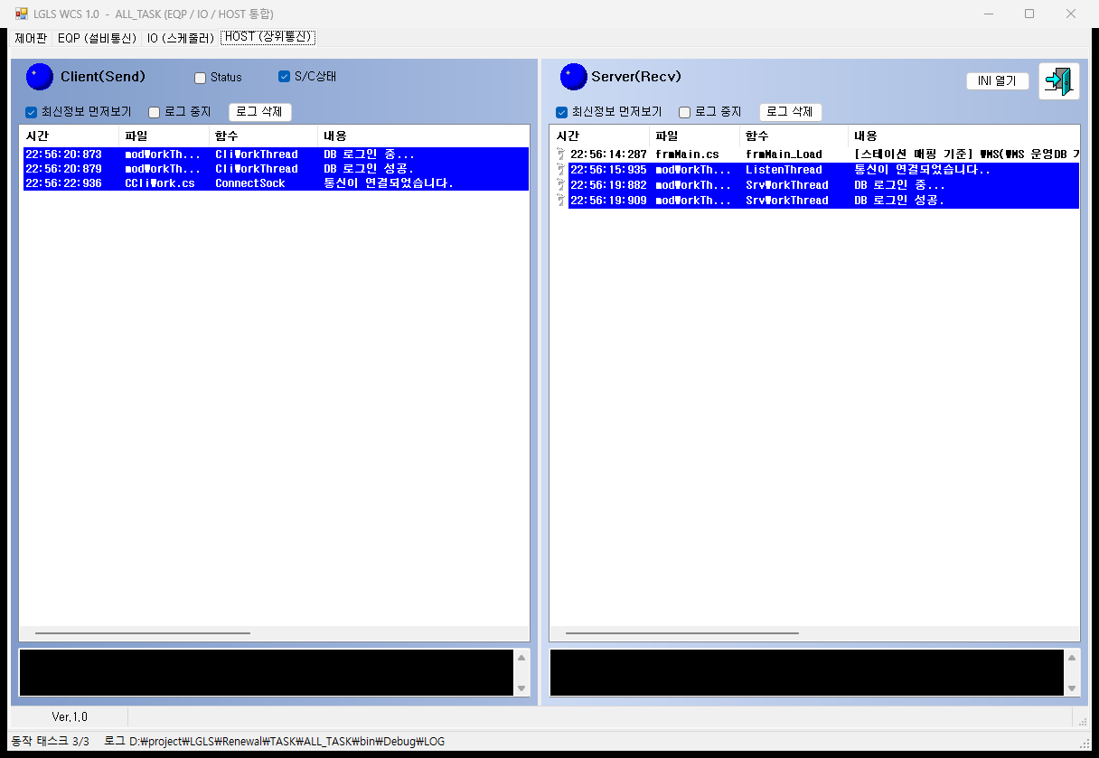
서버 프로그램 - 상위 통신 (WCS_TASK_HOST)
■ 메뉴 Path
ALL_TASK ▷ HOST 탭 (단독 : TASK\WCS_TASK_HOST\bin\Debug\TASK_LFC10_G1_ECSCOM.exe)
■ 프로그램 개요
WMS/IMS 와 소켓(명령 수신/보고 송신)으로 전문을 교환한다. 스테이션 코드 변환(122→101, 124→104, 126→103, 129·130→102)을 담당한다.
■ 특기사항
· 완료(09)가 되면 즉시 F 를 보내고, 응답이 없으면 EcsComA.ini [Host] RE_REPORT_09_SEC(기본 60초)마다 다시 보낸다(5초 내 반영).
LG 화학 1동 ECS | 화면설계서 | Ver 1.2
31

Slide 32
부록 - Ecs.ini 화면 설정 (현재값)
섹션 · 키 | 값 | 의미 | 반영
[MENU] MAIN_UI | 2 | 1=종전(범례 큰 표) / 2=왼쪽 고정 칸 | 재기동
[MENU] MAIN_UI_LEFT_W / COMM_H / LEG_H / VEH_H | 531 / 0 / 299 / 159 | 왼쪽 칸 크기(px), 0=기본 | 자동 저장
[MENU] INI_MENU / USER_MENU / SEMITEST_MENU | 0 / 0 / 0 | INI 열기 · 사용자 · 반자동 TEST 메뉴 | 재기동
[MENU] PROCESS_MENU / AUTOTIME_MENU / UIMODE_MENU | 0 / 0 / 1 | 처리 그룹 · 시간 기반 자동 처리 · 판넬 보기(MAIN_UI=2 이면 숨김) | 재기동
[MENU] PRODINFO_MENU / SCWAIT_VIEW | 1 / 0 | 제품정보 버튼 · 크레인별 출고 대기 칸 | 재기동
[MENU] ZOOM_BTN | 0 | 설비 대화상자 확대 버튼 | 즉시
[MENU] STATUS_POS / COMM_MODE | RIBBON / 2 | 통신 표시 위치 · 모양 | 재기동
[MENU] LOADBIT_GATE / VEH_CLEAR_MODE | 1 / 3 | 크레인·RGV 색 판정(차상 화물 비트) · 색 지우는 시점 | 즉시
[MENU] DIR_ADDR_CV11 / DIR_ADDR_CV2 | 310 / 301 | 방향 전환 확인창의 PLC 주소 | 재기동
[MENU] UI_TRACE | 1 | 클릭 경로 로그(LOG\ECS_UI_yyyymmdd.log) | 즉시
[Title] BuildDate / DbInfo / Path | 1 / 1 / 1 | 제목줄 표시 항목 | 즉시
[RibbonMenu] ToolTip | 1 | 리본 툴팁에 리소스 경로 표시 | 즉시
[USER] JOB_STALL_WARN_SEC | 300 | 경고창 체류 기준(초) | 즉시
[USER] USER_COLOR_* | 범례 창에서 저장 | 범례 · 설비 색 (BGR) | 저장 시
[ETC] COLLECT_INTERVAL_MS / ViewRetCnt | 300 / 1 | 설비 데이터 조회 주기 · 출고 잔여 수 표시 | 재기동 / 즉시
LG 화학 1동 ECS | 화면설계서 | Ver 1.2
32

Slide 33
부록 - 설계 결정 · 변경 이력 (V1.2)
# | 항목 | 결정 / 조치
1 | 메인 화면 배치 | MAIN_UI=2 : 왼쪽에 통신 상태 · 범례 · 설비 반송 · 작업정보를 고정. 종전 레이아웃 안 범례 표와 [판넬 보기] 는 쓰지 않는다
2 | INI 열기 버튼 | 표시하지 않음 (INI_MENU=0)
3 | 반자동 TEST 메뉴 그룹 | 표시하지 않음 (SEMITEST_MENU=0)
4 | 설비 대화상자 확대 버튼 | 표시하지 않음 (ZOOM_BTN=0)
5 | 크레인·RGV 색 | 범례 기준으로 정합 : 작업없음 = 범례 정상색(RGB 224,224,224), 미가동 = 범례 수동색
6 | 레이아웃 그룹 이름 | EcsLayout1.xml 의 SC / RTV 이름을 실제 설비에 맞게 정정 (동작 영향 없음)
7 | 메인 화면 우클릭 · 휠 | 현재 사용하지 않음. 추후 기능 정의
8 | 리본 [작업정보] | 별도 작업정보 창을 여는 것이 의도된 동작
9 | 크레인별 출고 대기 칸 | 표시하지 않음 (SCWAIT_VIEW=0)
10 | 화면 반응 속도 | 설비 통신 한 바퀴 3초 이상 → 약 1초 (WCS_TASK_CV 개선, 2026-09-17)
11 | 작업대 명칭 | 위치 정정(103=TR#24 입고대, 104=TR#26 출고대), 102 를 출고대(TR#29)/입고대(TR#30) 둘로 분리, 글자색 = 범례 입고/출고색, 101 = 핑크
캡처 : 메인 · 리본 · CV/SC/RTV 상태 · 범례 = 2026-09-17 전체화면(1920×1080). 그 밖의 대화상자 = 2026-09-09 판 캡처(구성 변경 없음).
LG 화학 1동 ECS | 화면설계서 | Ver 1.2
33

